Slide 1

ỦY BAN NHÂN DÂN QUẬN LONG BIÊN
TRƯỜNG TIỂU HỌC ĐÔ THỊ VIỆT HƯNG
BÀI GIẢNG ĐIỆN TỬ
KHỐI 3
MÔN: TOÁN

Slide 2



Slide 3
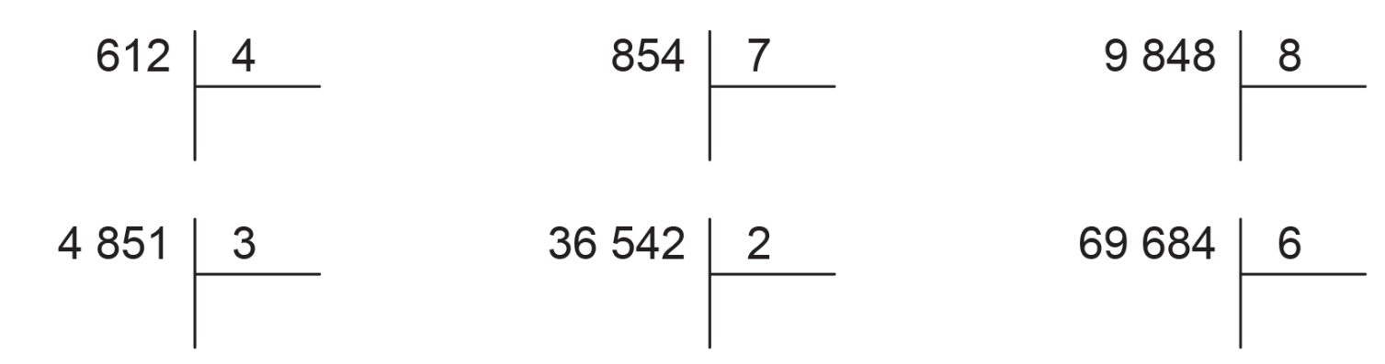
1
Tính

Slide 4

a)
9 848
8
612
4
854
7
9
1
2
3
1
4
1
2
8
7
1
2
2
8
1
1
1
1
5
16
8
2
4
14
24
3
2
1
4
0
8
32
14
8
0
0
0

Slide 5
36 542
2
69 684
6
4 851
3
2
6
1
8
2
7
1
1
1
6
1
4
3
1
6
1
7
1
6
0
9
1
8
16
6
18
0
5
3
6
0
5
4
36
3
1
4
0
8
2
1
14
6
21
0
2
2
4
0
2
24
0
0

Slide 6
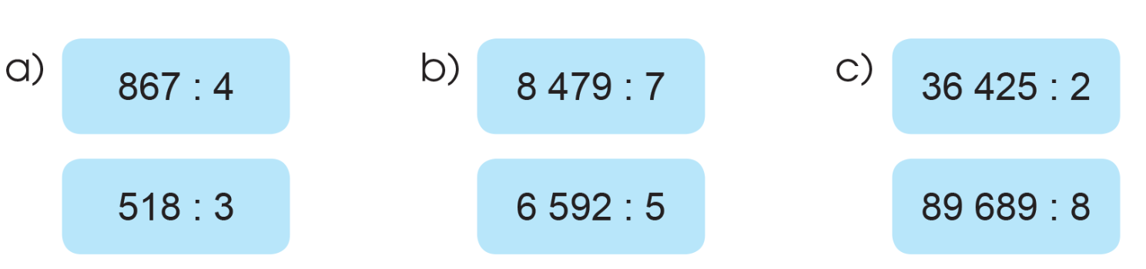
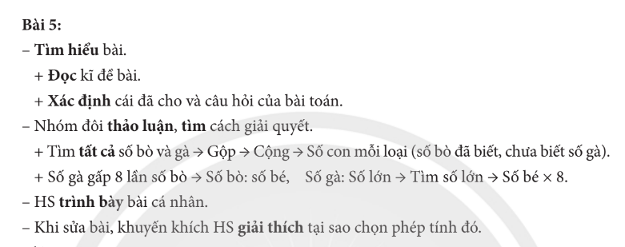
2
Tính rồi nêu thương và số dư trong mỗi phép chia sau:

Slide 7
a)
867
4
518
3
8
2
1
1
3
1
7
2
0
6
2
1
6
21
0
7
0
8
4
6
3
2
867 : 4 = 211 (dư 3)
518 : 3 = 172 (dư 2)

Slide 8
8 479
7
6 592
5
b)
7
1
2
1
1
5
1
3
1
8
1
4
1
5
14
15
0
7
0
9
7
5
0
9
4
2
7
40
2
2
8 479 : 7 = 1 211 (dư 2)
6 592 : 5 = 1 318 (dư 2)

Slide 9
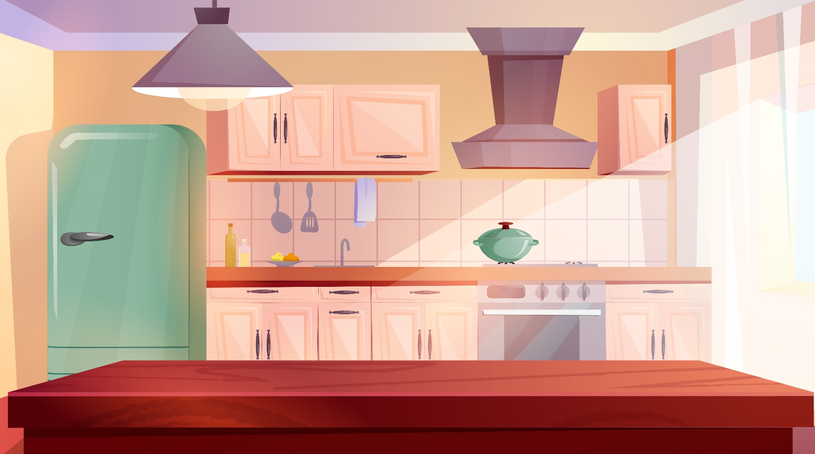
36 425
2
89 689
8
c)
2
1
8
2
1
2
8
1
1
2
1
1
1
6
0
9
16
8
0
4
1
6
4
16
0
0
2
8
2
8
0
5
0
9
4
9
1
1

Slide 10
Có 3 455 m vải, may mỗi bộ đồng phục hết 2 m. Hỏi có thể may được nhiều nhất bao nhiêu bộ đồng phục và còn thừa mấy mét vải?
3
Bài giải:
Có thể may được nhiều nhất số bộ quần áo và dư số mét vải là:
3 455 : 2 = 1 727 (bộ) dư 1 mét vải
Đáp số: 1727 bộ quần áo
và dư 1 m vải.

Slide 11



